Slide 1




ÖMER HALİSDEMİR ÜNİVERSİTESİ
KÜTÜPHANE VE DOKÜMANTASYON DAİRE BAŞKANLIĞI’NA HOŞGELDİNİZ…
Daire Başkanı : Mazlume VURAN

Slide 2
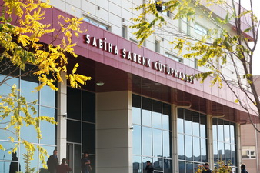
MİSYONUMUZ
Kütüphanemiz koleksiyonu ve bilgi hizmetleri ile Üniversitemizin eğitim-öğretim ve araştırma faaliyetlerini desteklemeyi , öğrencilerle öğretim elemanlarımızın akademik program ve bilimsel araştırmalardan doğan bilgi ihtiyaçlarını karşılamayı ve bilgi donanımlarının artmasına katkıda bulunmayı kendisine görev edinmiştir.

Slide 3
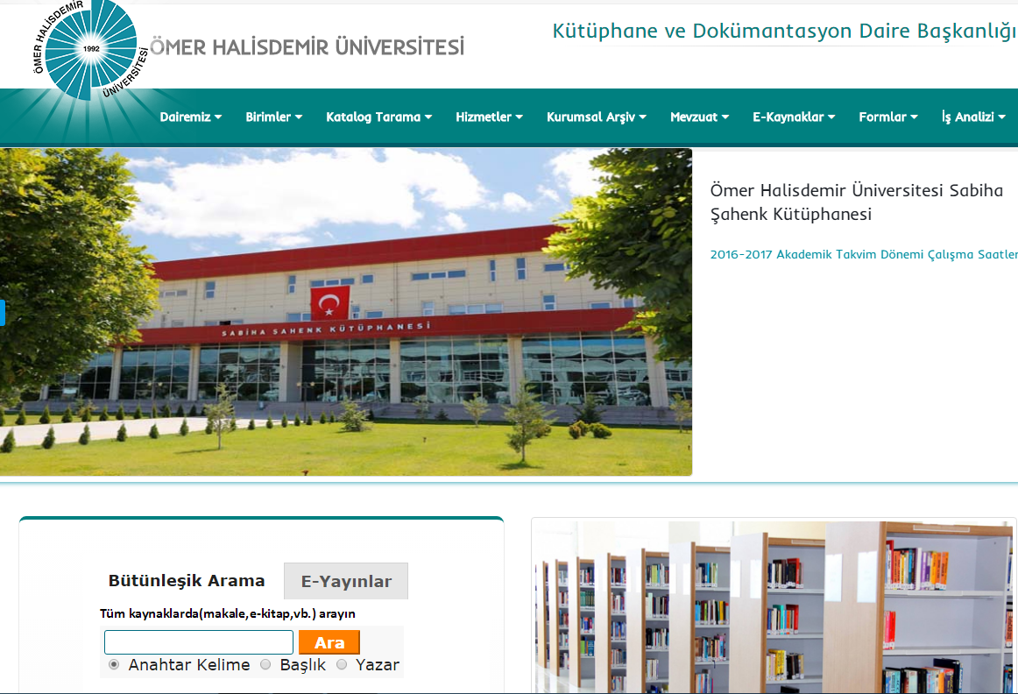
VİZYONUMUZ
Ömer Halisdemir Üniversitesinin gereksinim duyduğu bilgi hizmetlerini çağdaş teknolojileri kullanarak en üst düzeyde sunan, bilgi ve bilgiye erişime değer veren, yaşam boyu öğrenen bireyler yetişmesine katkıda bulunan çağdaş bir bilgi merkezi olmak.

Slide 4
ÇALIŞANLARIMIZ
1 DAİRE BAŞKANI
1 ŞUBE MÜDÜRÜ
2 UZMAN
4 KÜTÜPHANECİ
3 MEMUR
1 HİZMETLİ 1 KALORİFERCİ

Slide 5
Ödünç Verme
Kütüphaneler arası işbirliği (ILL)
Danışma ve Oryantasyon
Basılı ve Elektronik Kaynaklardan Yararlandırma
Kütüphane E-Kaynaklara Kampüs Dışından Erişim
Cep kütüphanem Uygulaması Fotokopi Hizmeti
VERİLEN HİZMETLER

Slide 6
ÇALIŞMA SAATLERİ
Akademik Takvim Dönemi
Tatil Dönemi – Hafta İçi 08:00-17:00
Hafta İçi: 08:00-22:30 Hafta Sonu:10:00-22:00
Resmi Tatillerde Kütüphane Kapalıdır.

Slide 7
BİLGİ KAYNAKLARIMIZ
BASILI KİTAP : 46.164
BASILI TEZ: 1.949
CİLTLİ DERGİ: 3.657
ERİŞİM SAĞLADIĞIMIZ E-KİTAP/E-RAPOR/E-BİLDİRİ: 313.228
ERİŞİM SAĞLADIĞIMIZ E-DERGİ SAYISI: 31.767
ERİŞİM SAĞLADIĞIMIZ E-TEZ SAYISI: 2.100.000
GÖRSEL İŞİTSEL MATERYAL: 649

Slide 8
İSTATİSTİKİ BİLGİLER
2016 YILI OCAK-ARALIK TOPLAM KULLANICI SAYISI: 283.815
2016 YILINDA KÜTÜPHANEYE ÜYE OLAN KULLANICI SAYISI: 1.748
AKTİF KULLANICI SAYISI: 8.657
2016 YILINDA ÖDÜNÇ ALINAN KİTAP SAYISI: 18.694

Slide 9
FİZİKİ MEKANLAR
TOPLAM OTURMA KAPASİTESİ: 674
KONFERANS,SİNEMA,MULTİMEDYA,ÇALIŞMA SALONLARI,KANTİN,MESCİT,GRUP VE BİREYSEL ÇALIŞMA ODALARI BULUNMAKTADIR.
TOPLAM : 5.562 m2

Slide 10
GÖRME ENGELLİLERE YÖNELİK ÇALIŞMALAR
TAŞINABİLİR DOKÜMAN OKUYUCU CİHAZI (GÖRME ENGELLİ KULLANICILARA TÜM MATBU MATERYALLERİ ANINDA OKUMA VE DİNLEME İMKANI SUNULMAKTADIR )
GEKOP ÜYELİĞİ
(GÖRME ENGELLİ KÜTÜPHANELERİ ORTAK PLATFORMU)

Slide 11
ÜYELİKLER
ANKOS (ANADOLU ÜNİVERSİTE KÜTÜPHANELERİ KONSORSİYUMU
ULAKBİM EKUAL (ELEKTRONİK KAYNAKLAR ULUSAL AKADEMİK LİSANSI)
KİTS (KÜTÜPHANELERARASI İŞ BİRLİĞİ SİSTEMİ)
TÜBESS (TÜRKİYE BELGE SAĞLAMA SİSTEMİ)
TO-KAT (ULUSAL TOPLU KATALOG)

Slide 12
KATILDIĞIMIZ ETKİNLİKLER (2016)
ANKOSLink 2016
5.ULUSAL AKADEMİK KAYNAK PAYLAŞIM ÇALIŞTAYI
5.ULUSAL AÇIK ERİŞİM KONFERANSI

Slide 13
KULLANDIĞIMIZ SİSTEMLER
YORDAM KÜTÜPHANE OTOMASYON SİSTEMİ
3M KAPI GÜVENLİK SİSTEMİ
OTOMATİK ÖDÜNÇ VERME SİSTEMİ (SHELFCHECK)
KAMERA GÜVENLİK SİSTEMİ

Slide 14
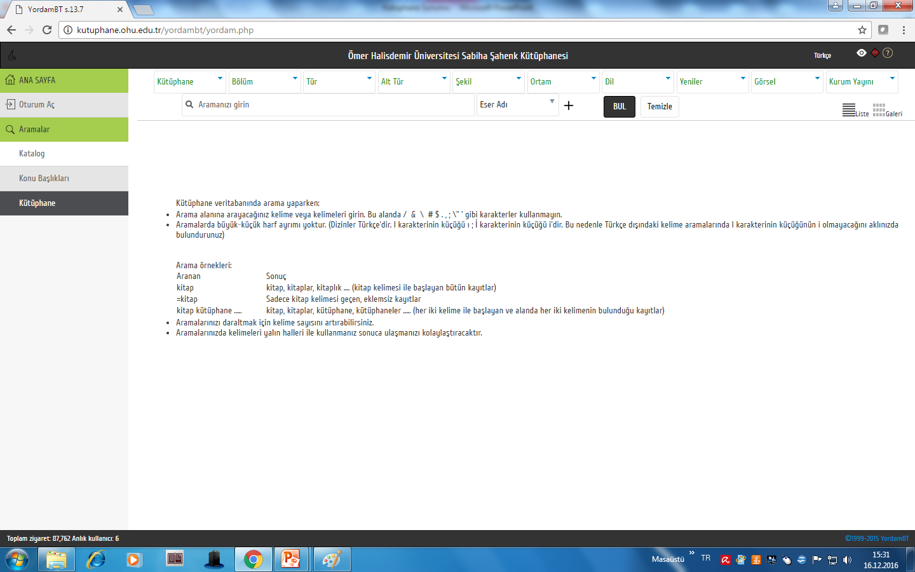
KÜTÜPHANE KAYNAKLARIMIZI SORGULAMA
BASILI KAYNAKLAR
http://kutuphane.ohu.edu.tr/yordambt/yordam.php

Slide 15
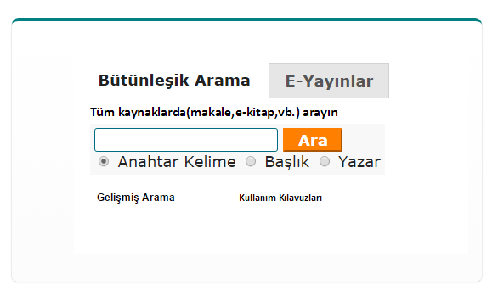
KÜTÜPHANE KAYNAKLARIMIZI SORGULAMA
TÜM KAYNAKLAR
ERİŞİM SAĞLADIĞIMIZ TÜM KAYNAKLARDA (BASILI-ELEKTRONİK) ARAMA YAPABİLMEK İÇİN KEŞİF ARACI (EDS ) KULLANILMAKTADIR.

Slide 16
TEŞEKKÜR EDERİZ…
KÜTÜPHANE VE DOKÜMANTASYON DAİRE BAŞKANLIĞI

